Slide 1
ŽELIM STABLO

Slide 2
Etape rada:
OŠ prof. Filipa Lukasa,
Kaštel Stari
Projekt Uređenje okoliša šk. god. 2016./2017.
Jabuka na dar
Uređenje okoliša 2.dio šk. god. 2017./2018.
Micro: bit
4.1. programiranje
4.2. Duje i predavanje
4.3. drugaši na djelu
4.4. zaključak
5. Sadnja biljaka u školskom dvorištu

Slide 3
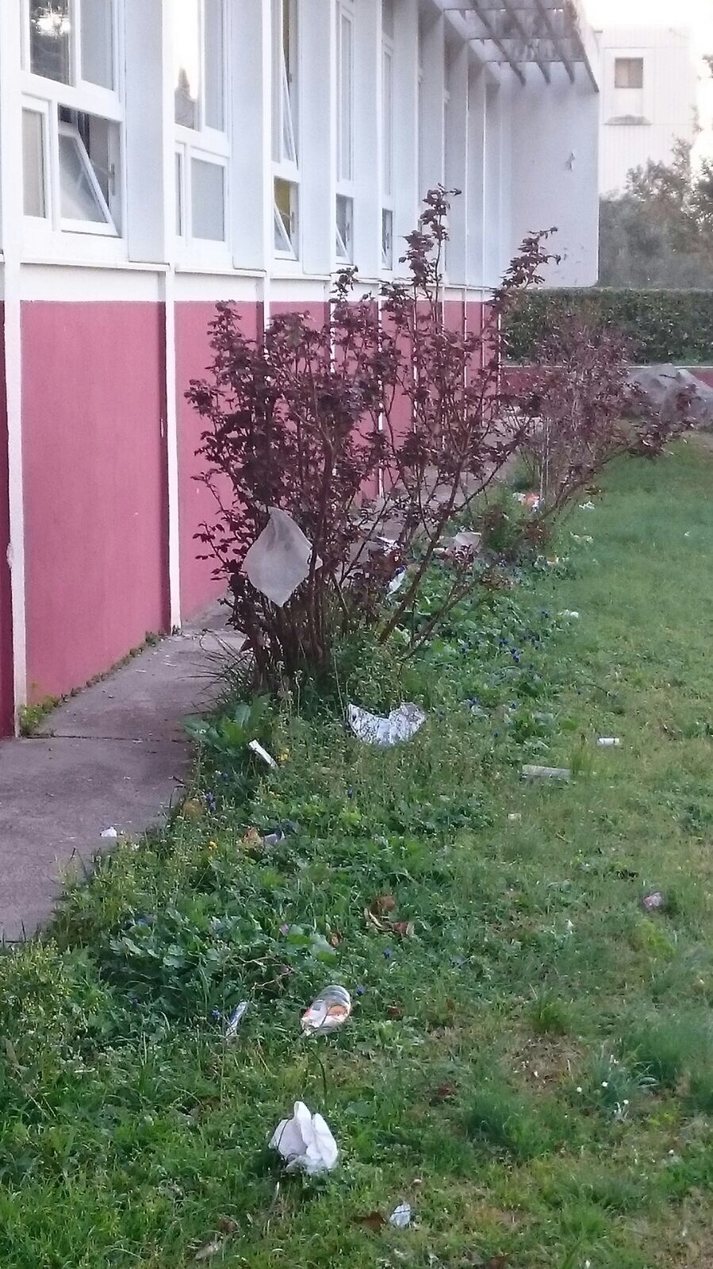
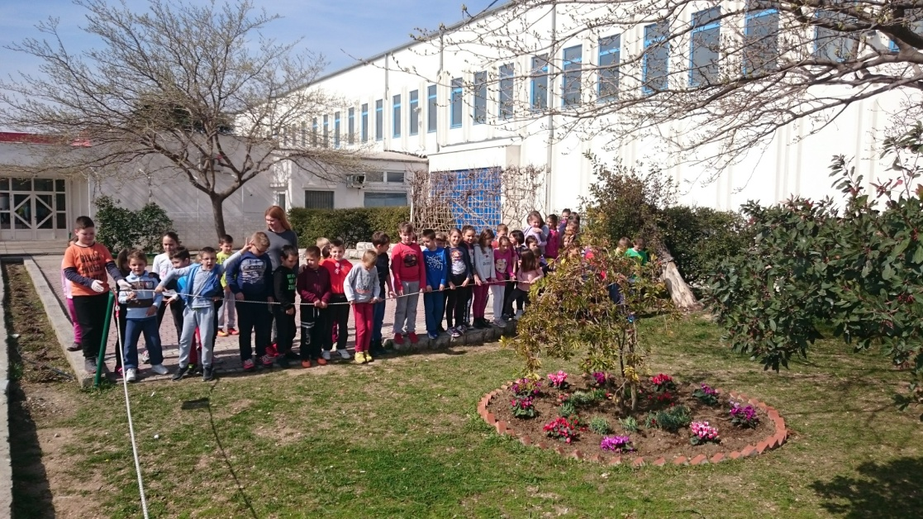
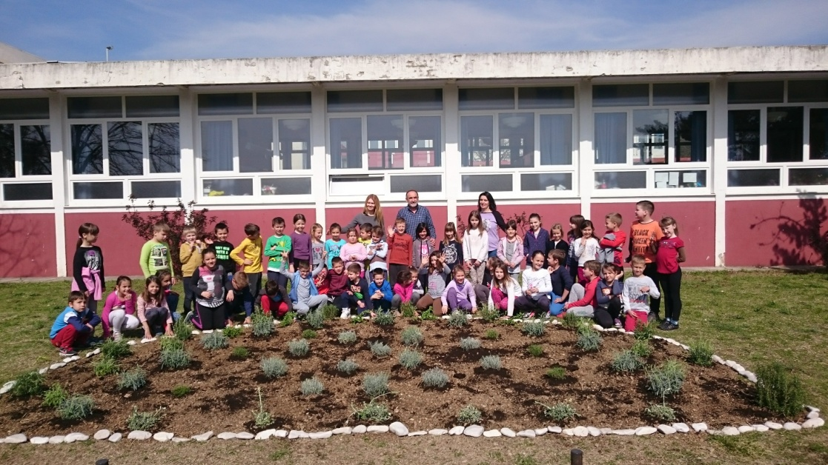
1.UREĐENJE OKOLIŠA
OŠ prof. Filipa Lukasa,
Kaštel Stari
Ovako je izgledalo nekada...
Vrijedne ruke prvašića šk. god. 2016./2017. oplemenile su školski okoliš.

Slide 4
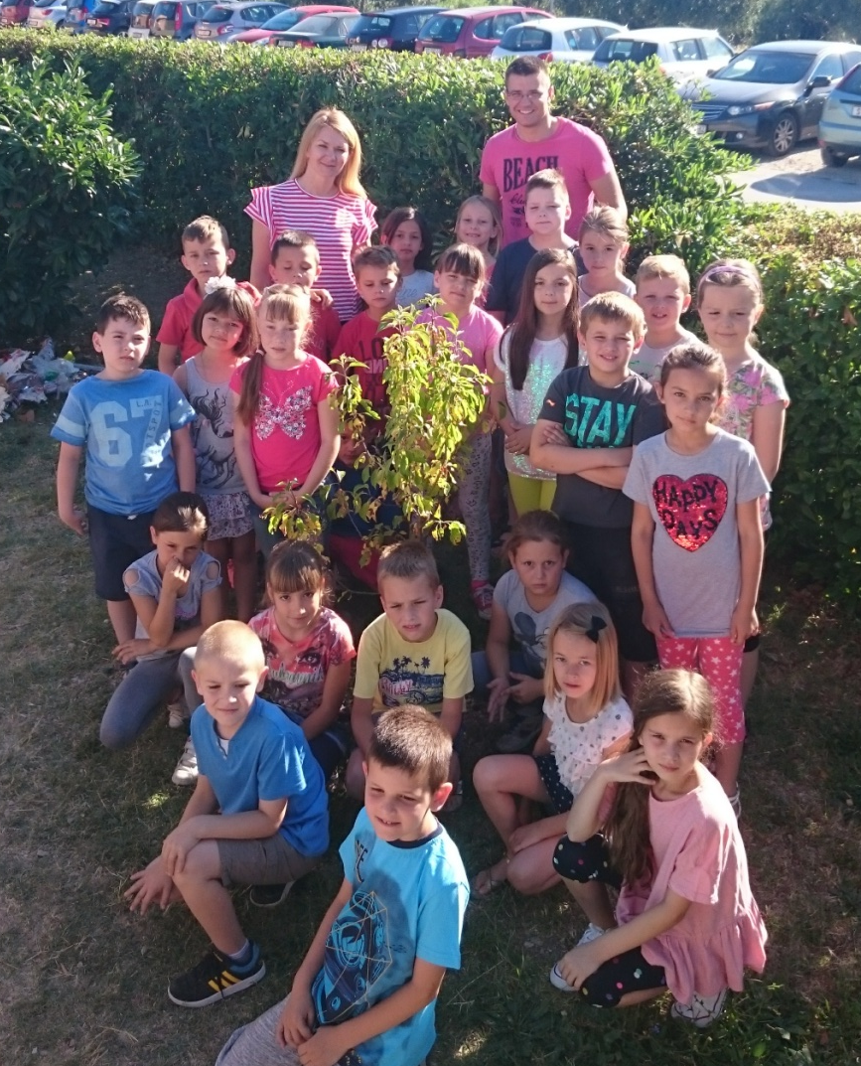
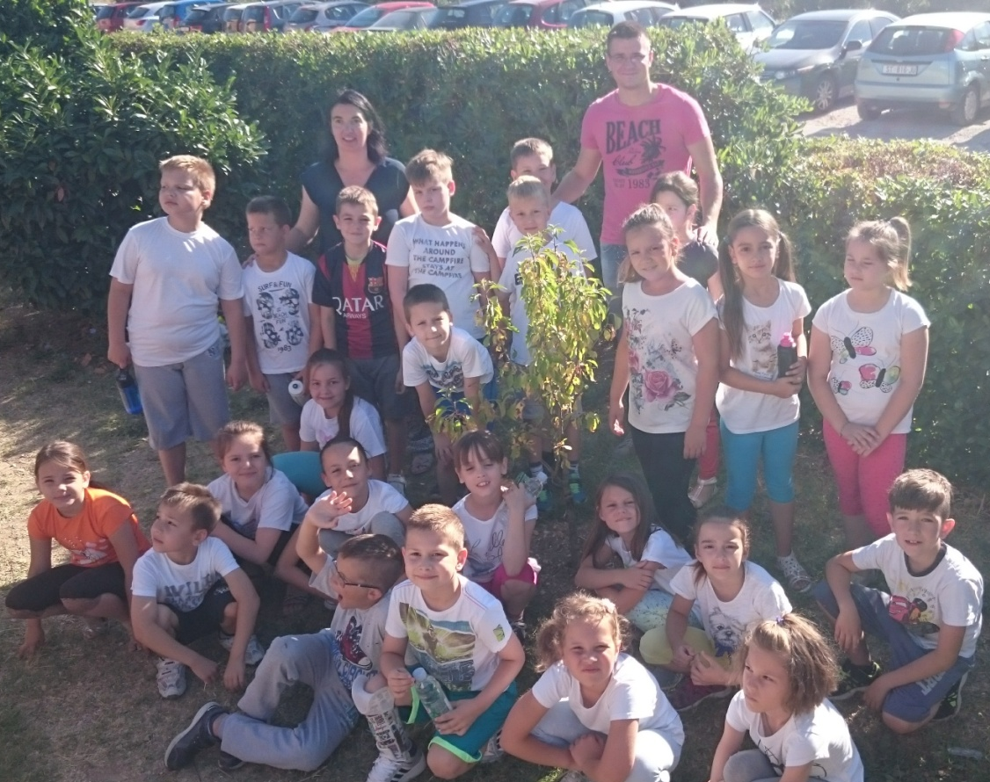
2. JABUKA NA DAR
OŠ prof. Filipa Lukasa,
Kaštel Stari
Briga za okoliš prepoznata je i kod Profil Kletta te smo za uspješnu suradnju dobili sadnice stabla jabuke koju smo zasadili u školsko dvorište!

Slide 5
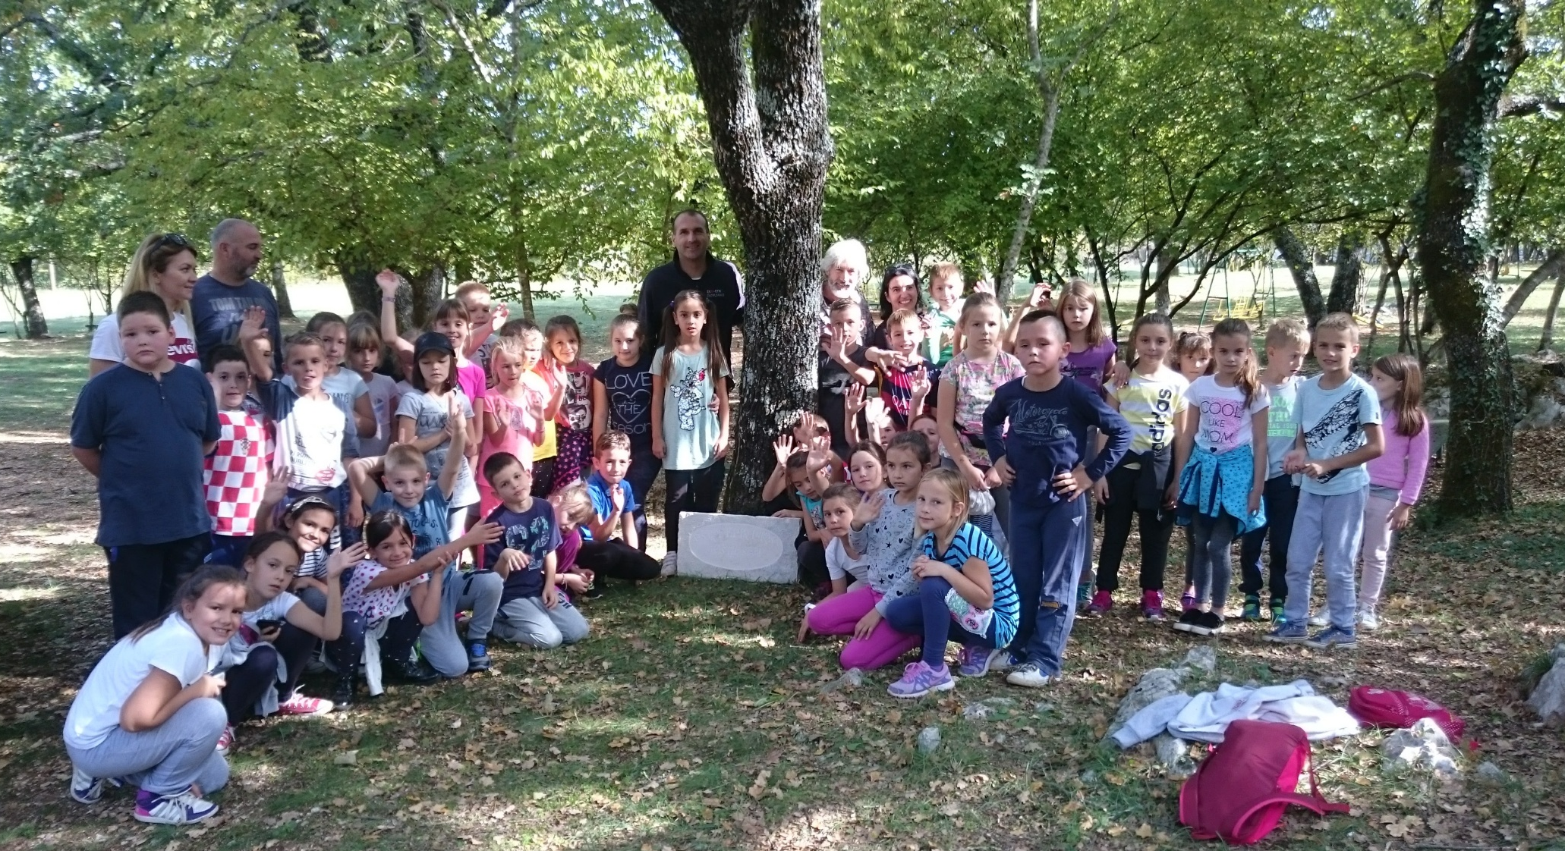
Prijateljstvo s okolišem potvrdili smo i postavljanjem kamena s natpisom naše škole ispod starog hrasta u Etno eko selu Škopljanci.
OŠ prof. Filipa Lukasa,
Kaštel Stari

Slide 6
OŠ prof. Filipa Lukasa,
Kaštel Stari
3. UREĐENJE OKOLIŠA 2.dio
šk.god. 2017./2018.

Slide 7
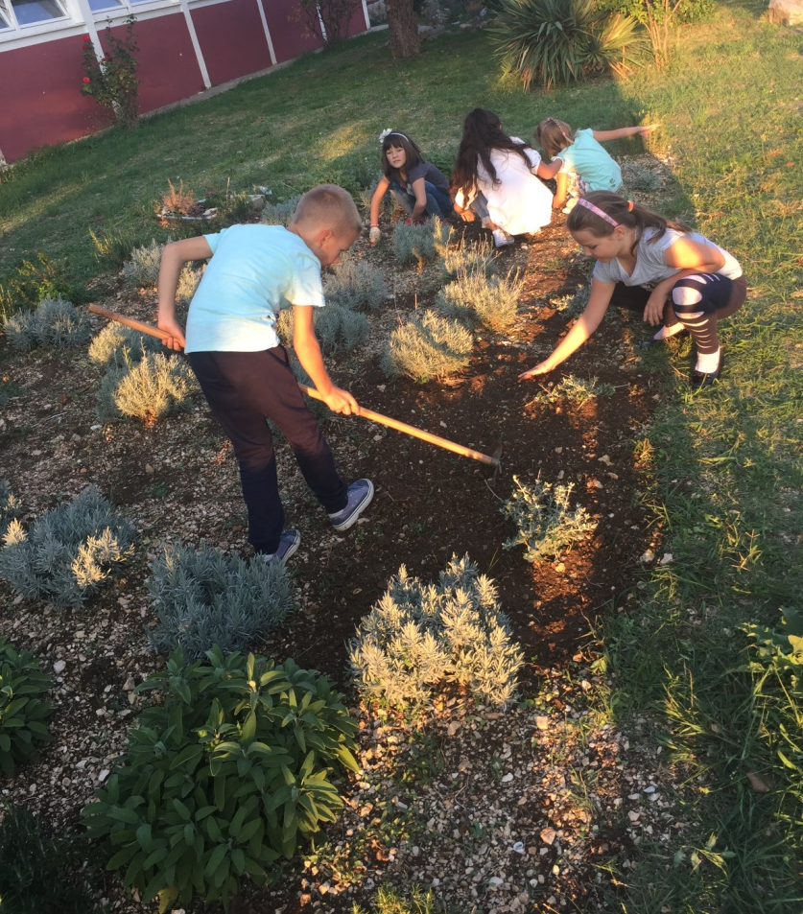
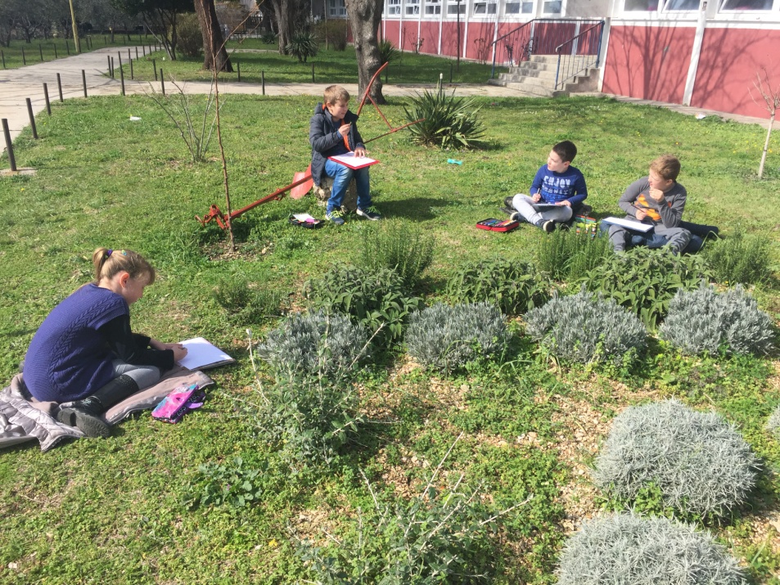
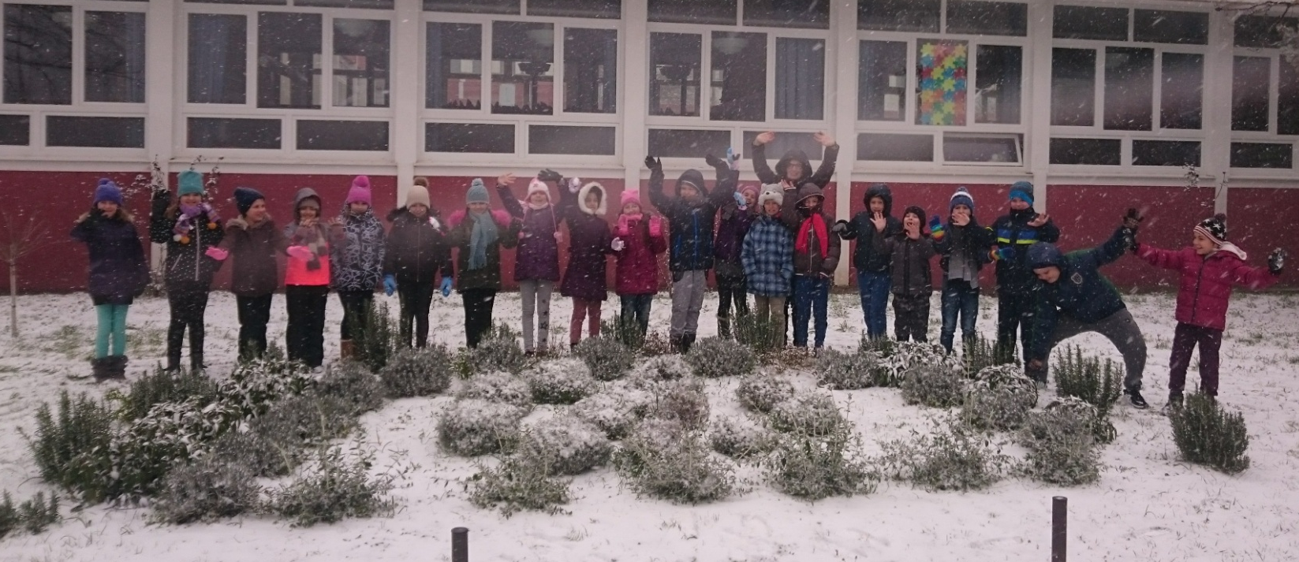
Sadnice su narasle. I dalje se brinemo o njima, a šarene kadifice baš bi llijepo upotpunile sliku!
OŠ prof. Filipa Lukasa,
Kaštel Stari
Vrt pod snijegom

Slide 8
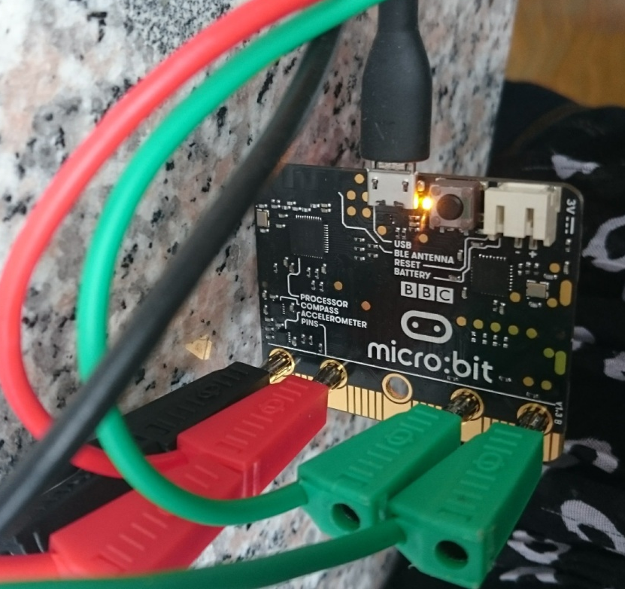
4. ŽELIM STABLO
MICRO: BIT
Pomoć micro: bita??
OŠ prof. Filipa Lukasa,
Kaštel Stari

Slide 9
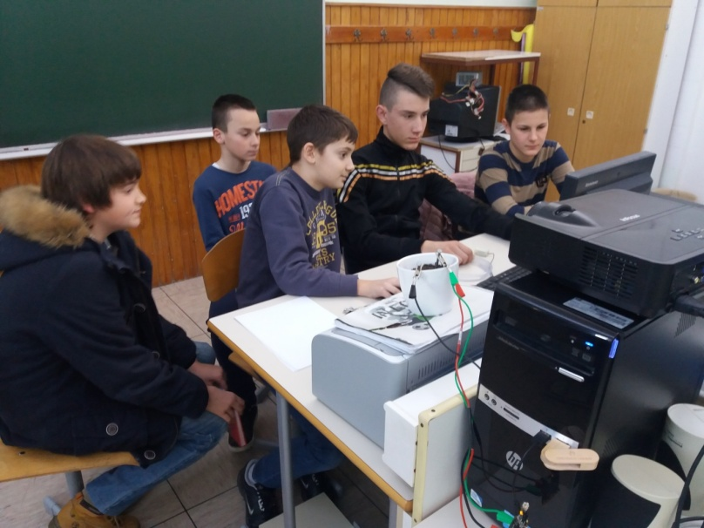
4.1. PROGRAMIRANJE
OŠ prof. Filipa Lukasa,
Kaštel Stari
Kako su se šestaši snalazili
pri programiranju pogledajte
na linku ispod...
https://youtu.be/VXAUu_cKaa0

Slide 10
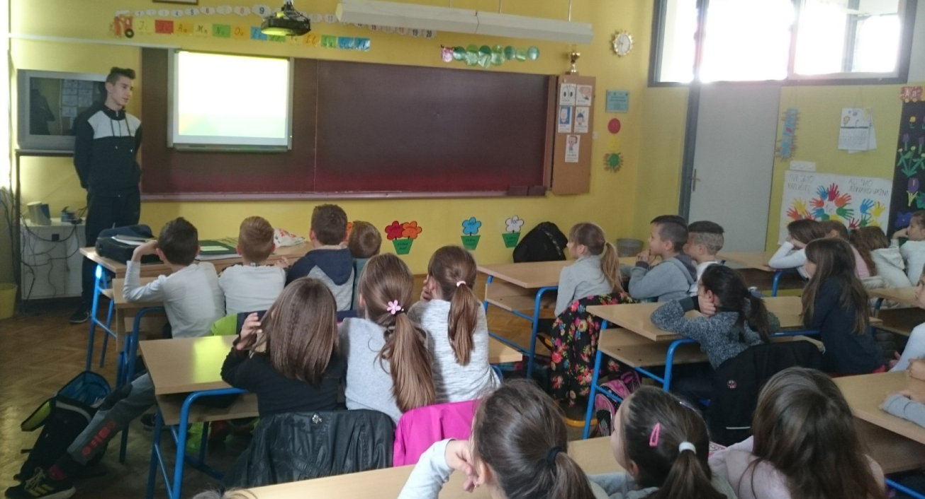
4.2. DUJE I PREDAVANJE
OŠ prof. Filipa Lukasa,
Kaštel Stari
Učenik šestog razreda Duje Romić upoznao je drugaše s micro: bitom te njegovom primjenom pri zalijevanju biljaka.
Kako je to izgledalo vidite na linku... https://youtu.be/yGqV8QyCNTM

Slide 11
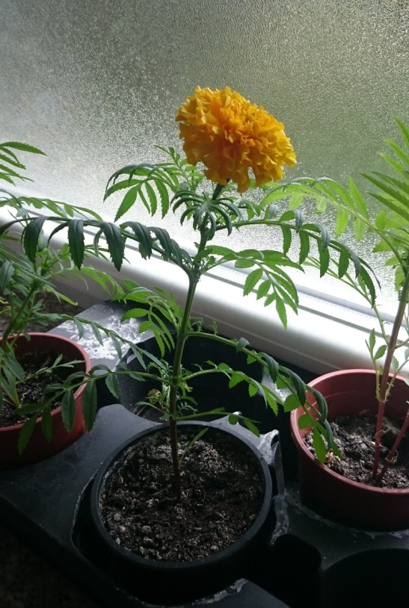
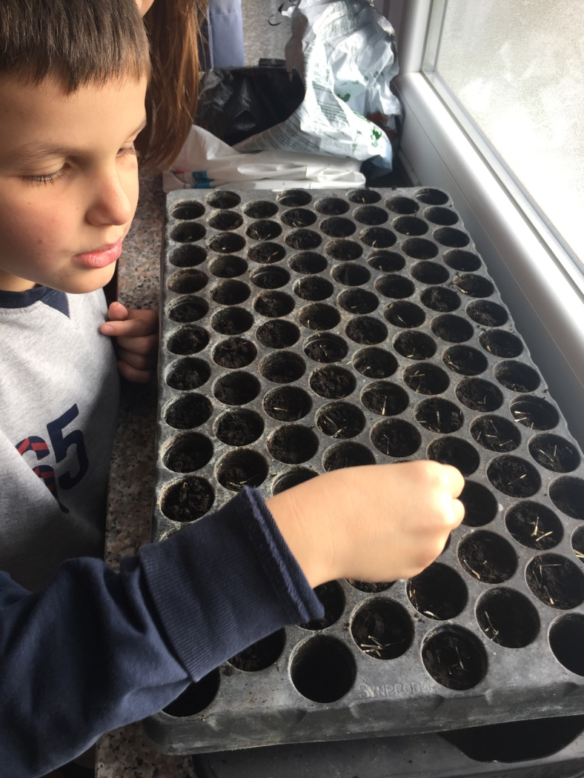
4.3. DRUGAŠI NA DJELU
OŠ prof. Filipa Lukasa,
Kaštel Stari
1. aktivnost – sijanje sjemena kadifica

Slide 12
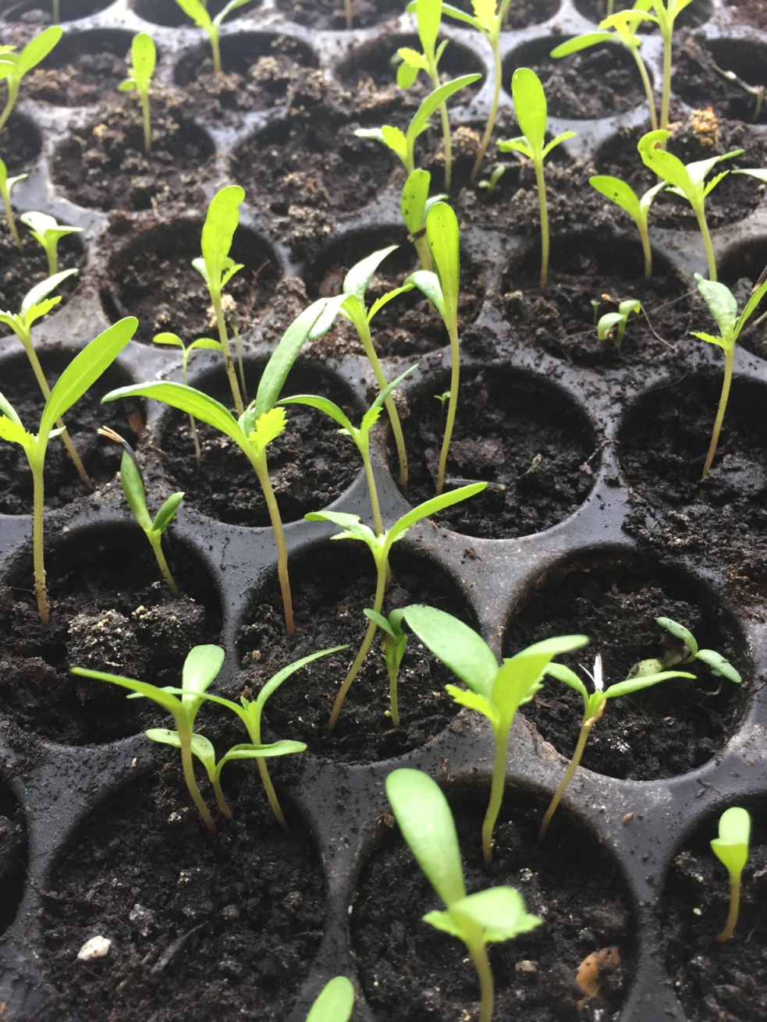
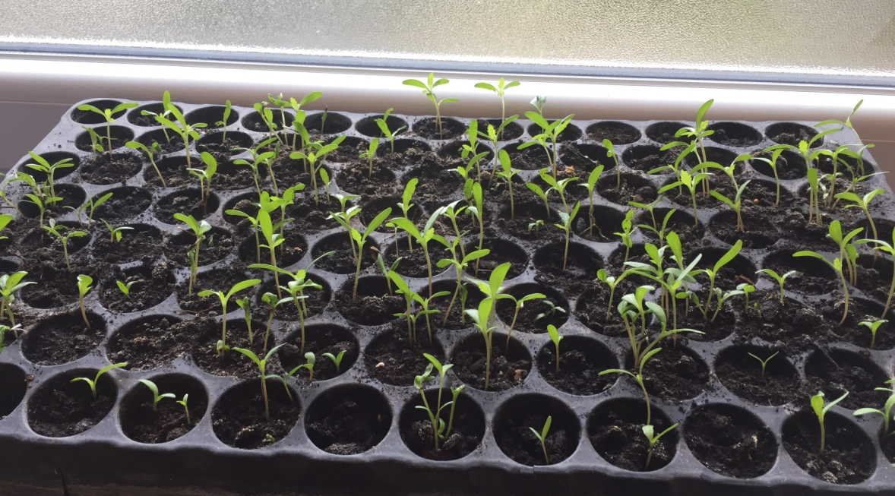
2. aktivnost – praćenja rasta biljaka
OŠ prof. Filipa Lukasa,
Kaštel Stari

Slide 13
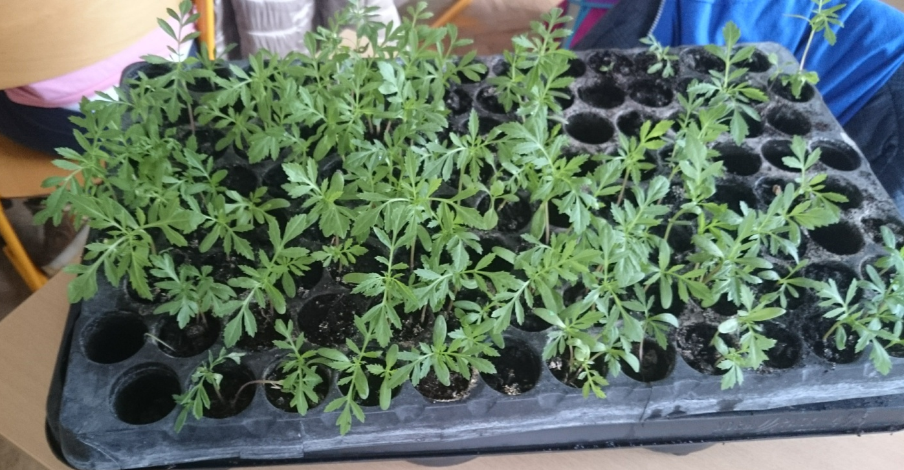
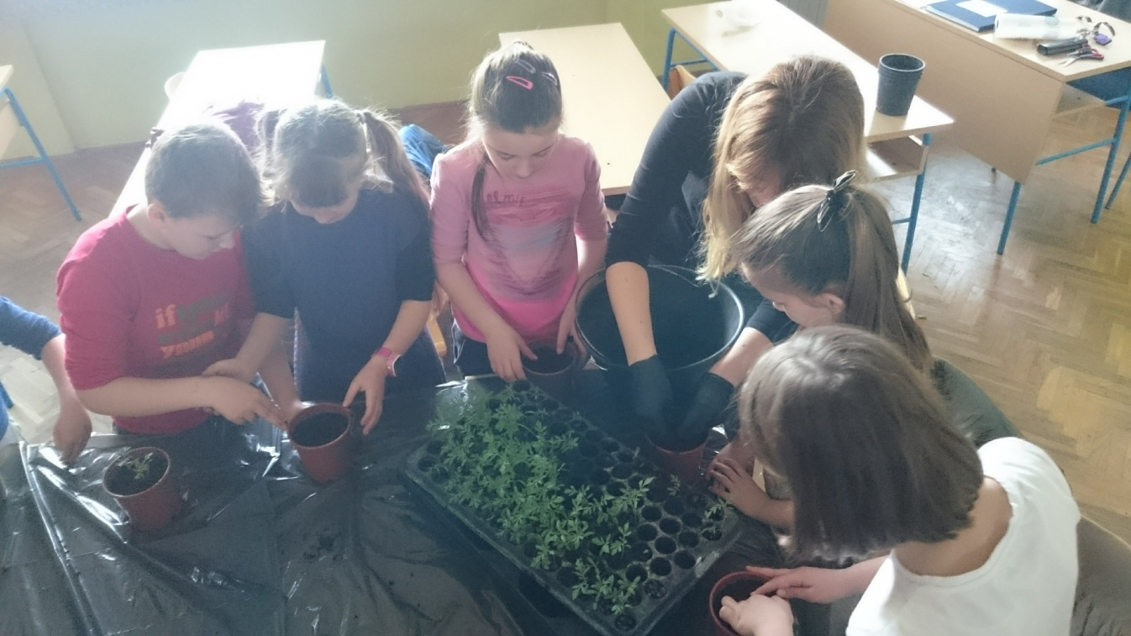
3. aktivnost – presađivanje sadnica
OŠ prof. Filipa Lukasa,
Kaštel Stari

Slide 14
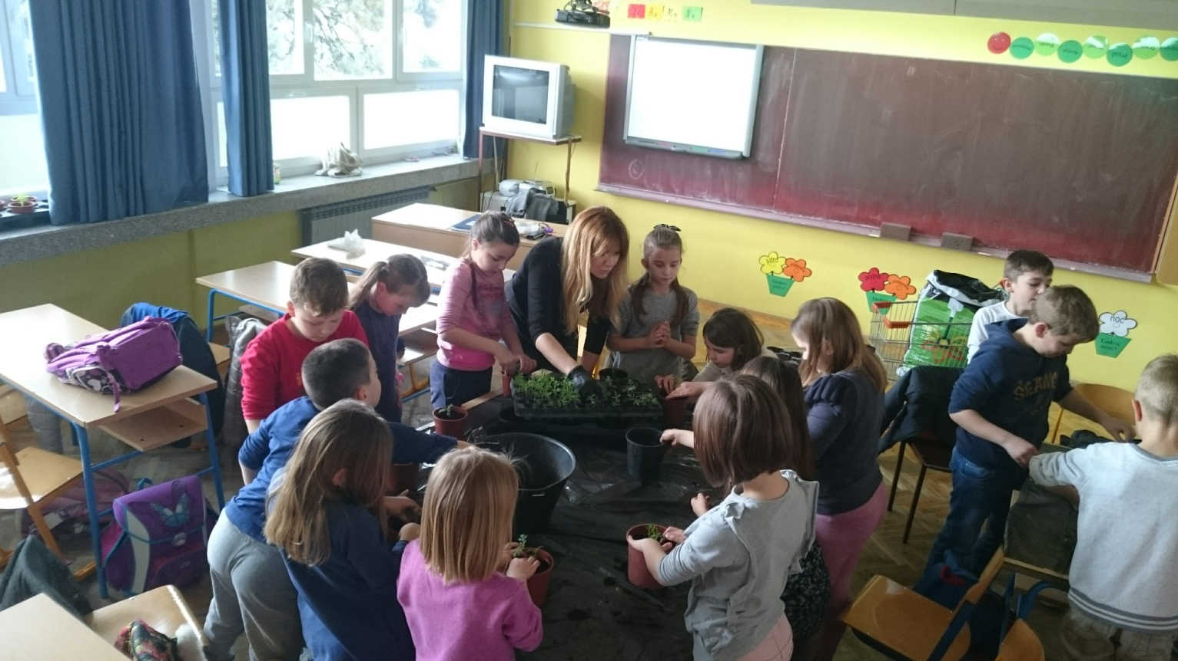
OŠ prof. Filipa Lukasa,
Kaštel Stari
Vrijedne ruke drugaša pobrinule su se za svaku sadnicu.
S koliko žara su to radili pogledajte na
https://youtu.be/rSEnWan4rXo

Slide 15
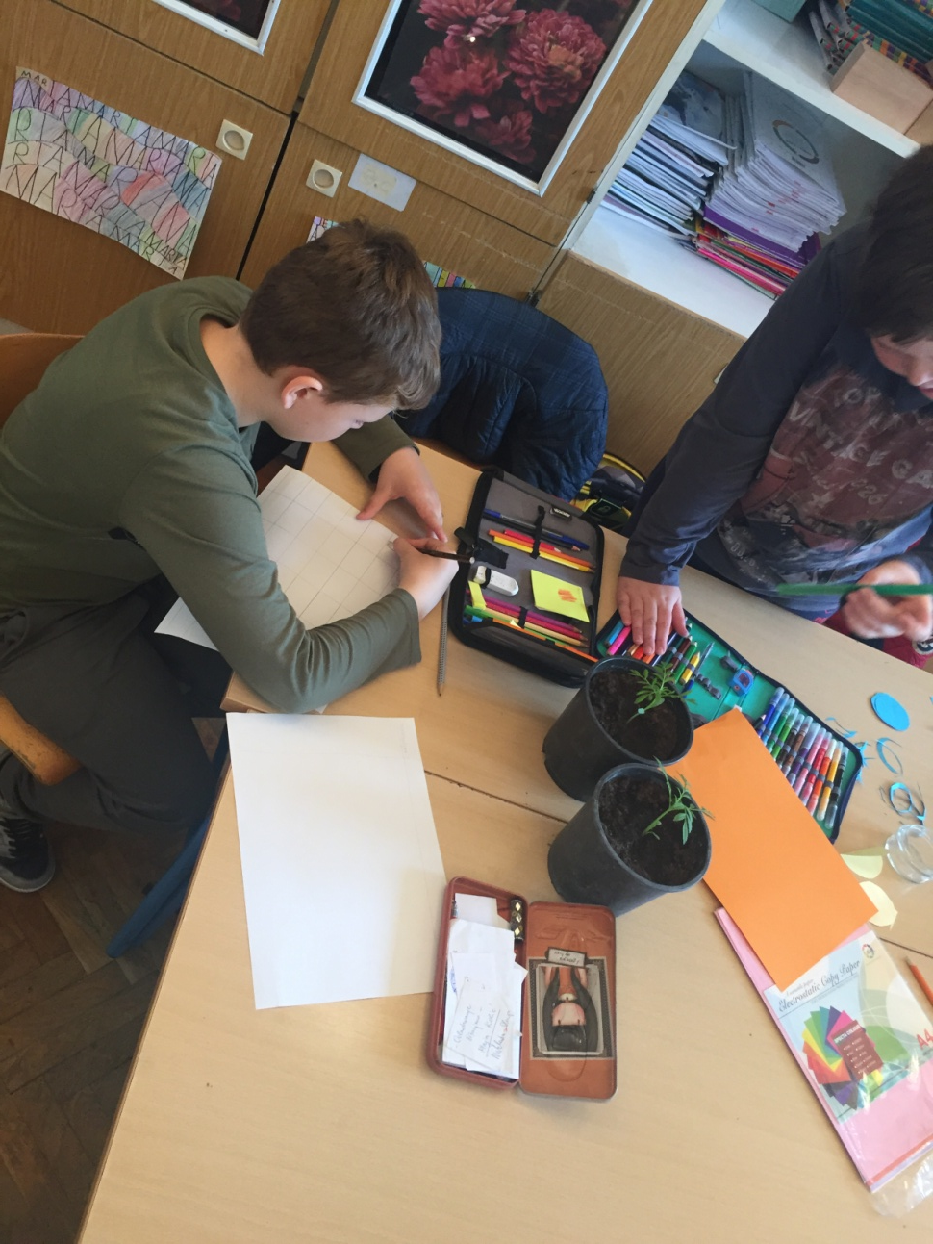
4. aktivnost – izrada tablice za praćenje rasta biljaka
OŠ prof. Filipa Lukasa,
Kaštel Stari

Slide 16
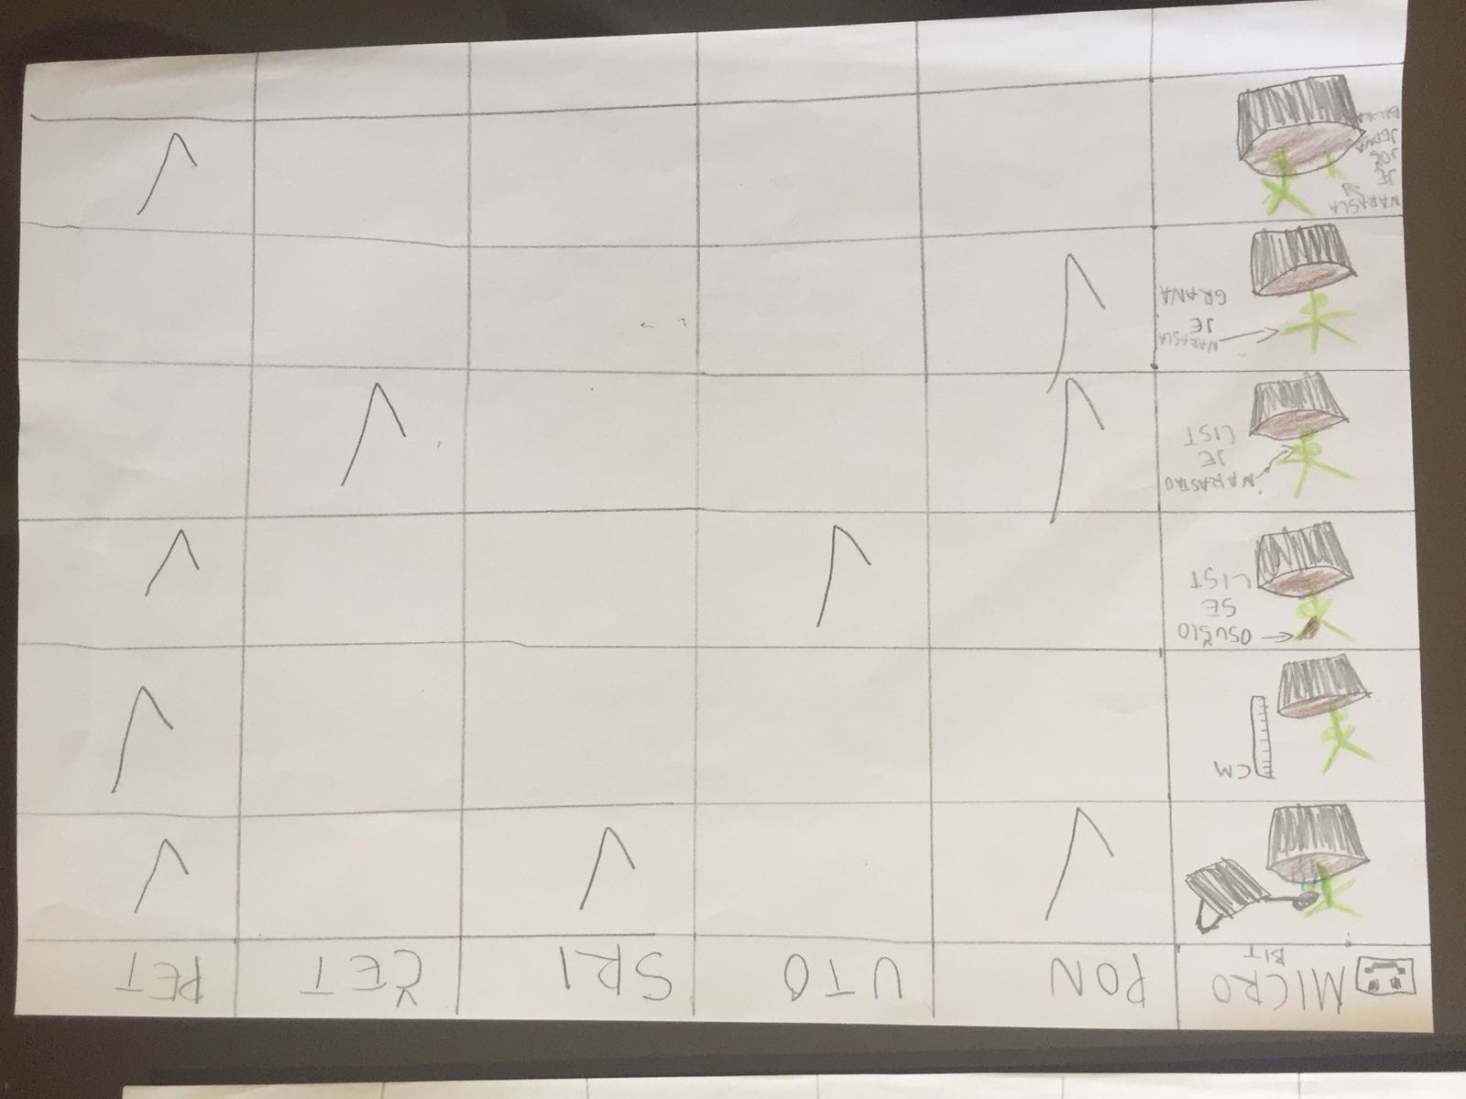
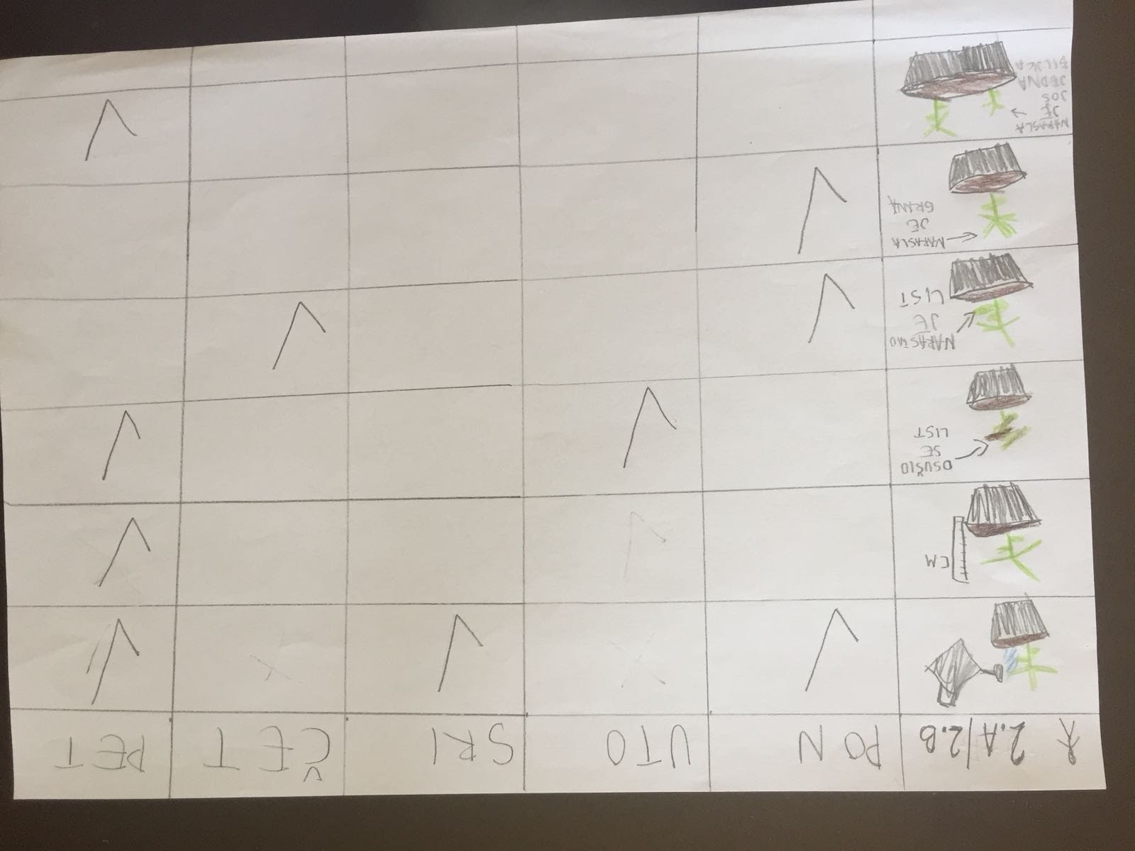
OŠ prof. Filipa Lukasa,
Kaštel Stari

Slide 17
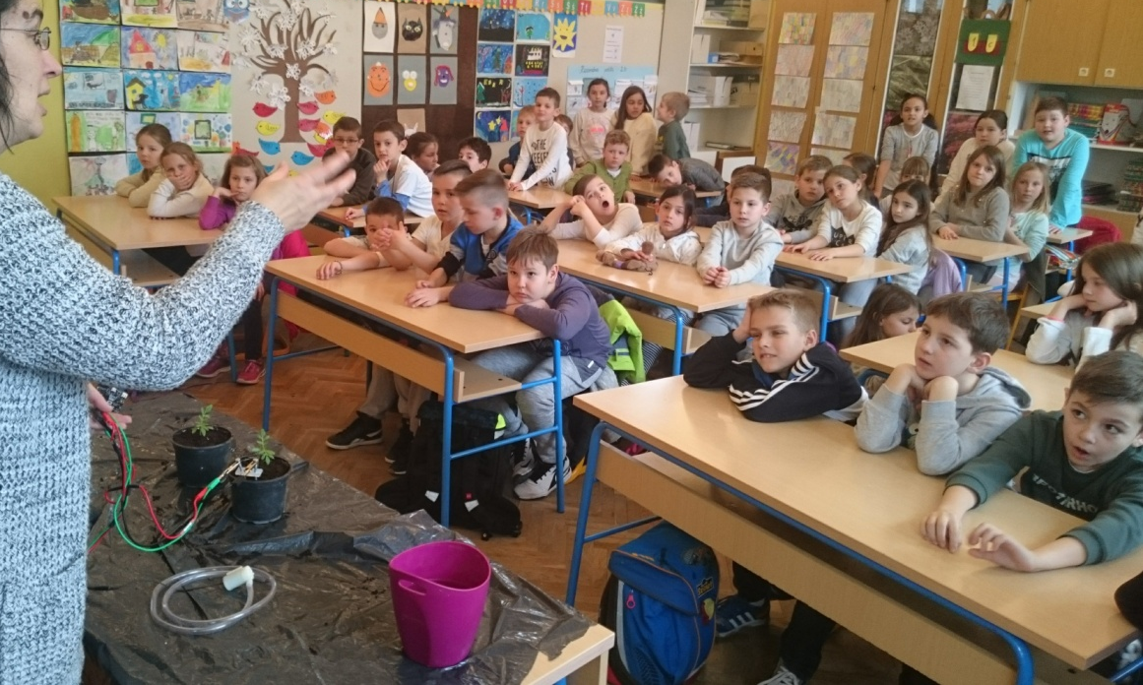
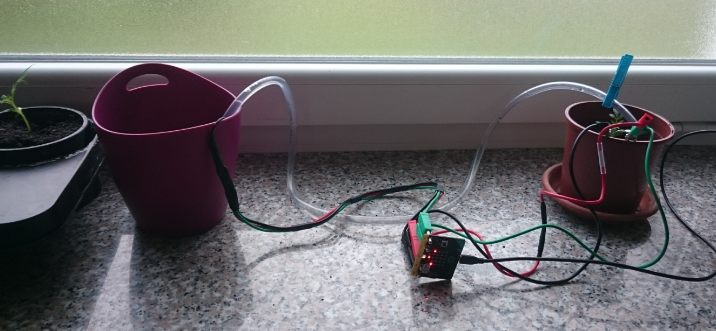
5. aktivnost – spajanje seta za zalijevanje i micro: bita
OŠ prof. Filipa Lukasa,
Kaštel Stari

Slide 18
6. aktivnost – praćenje rada micro: bita
OŠ prof. Filipa Lukasa,
Kaštel Stari
Potreba konstantnog praćenja zbog napajanja
Baterije se brzo troše
Prekidi pri napajanju električnom energijom (radovi na trafostanici)
Zbog navedenih poteškoća rada micro: bita nismo mogli adekvatno pratiti rad micro: bita i rast biljke zalijevane setom za zalijevanje.

Slide 19
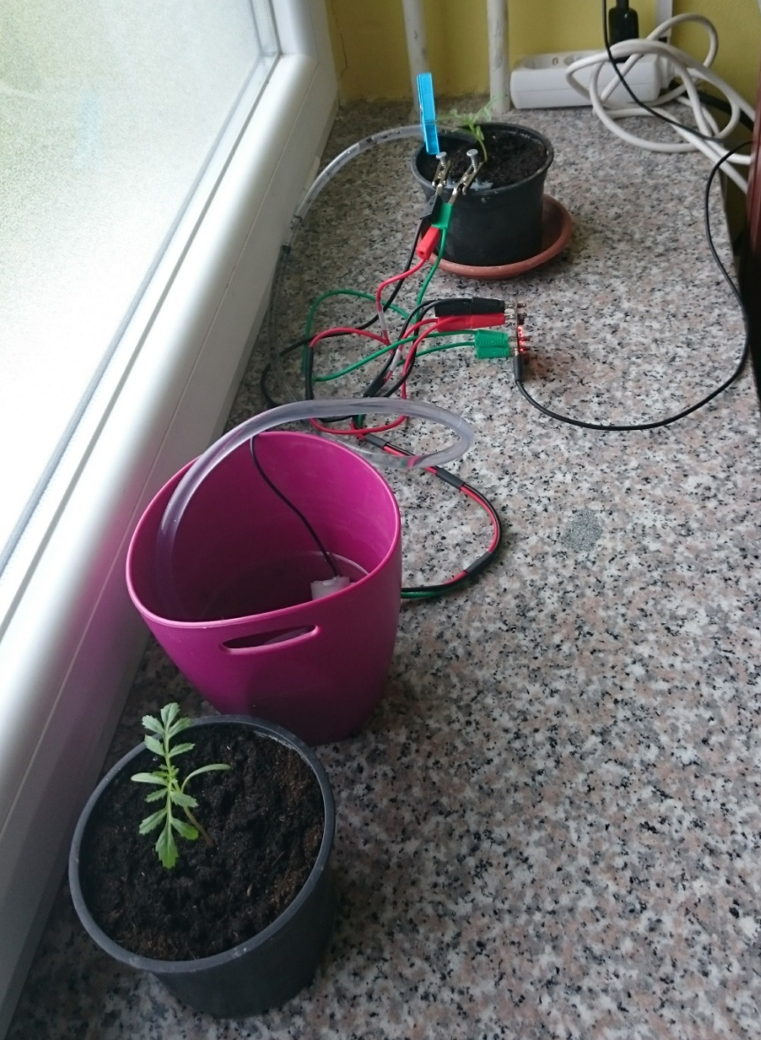
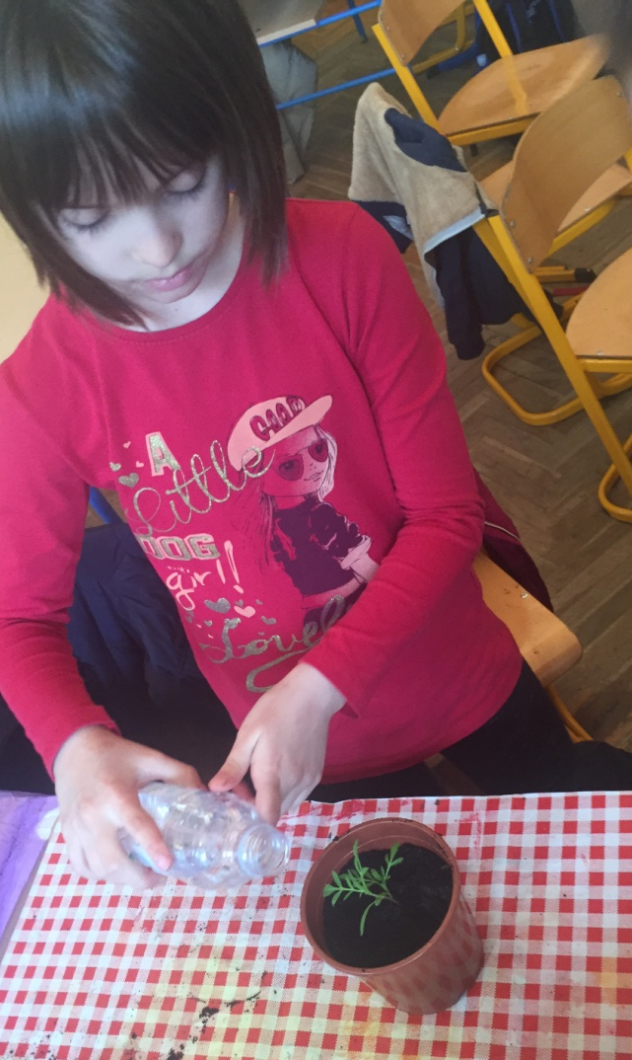
4.4. ZAKLJUČAK
7. aktivnost – donošenje zaključka
OŠ prof. Filipa Lukasa,
Kaštel Stari
LJUDSKE OSJEĆAJE I BRIGU PREMA BILJKAMA NE MOŽE ZAMIJENITI ROBOT.

Slide 20
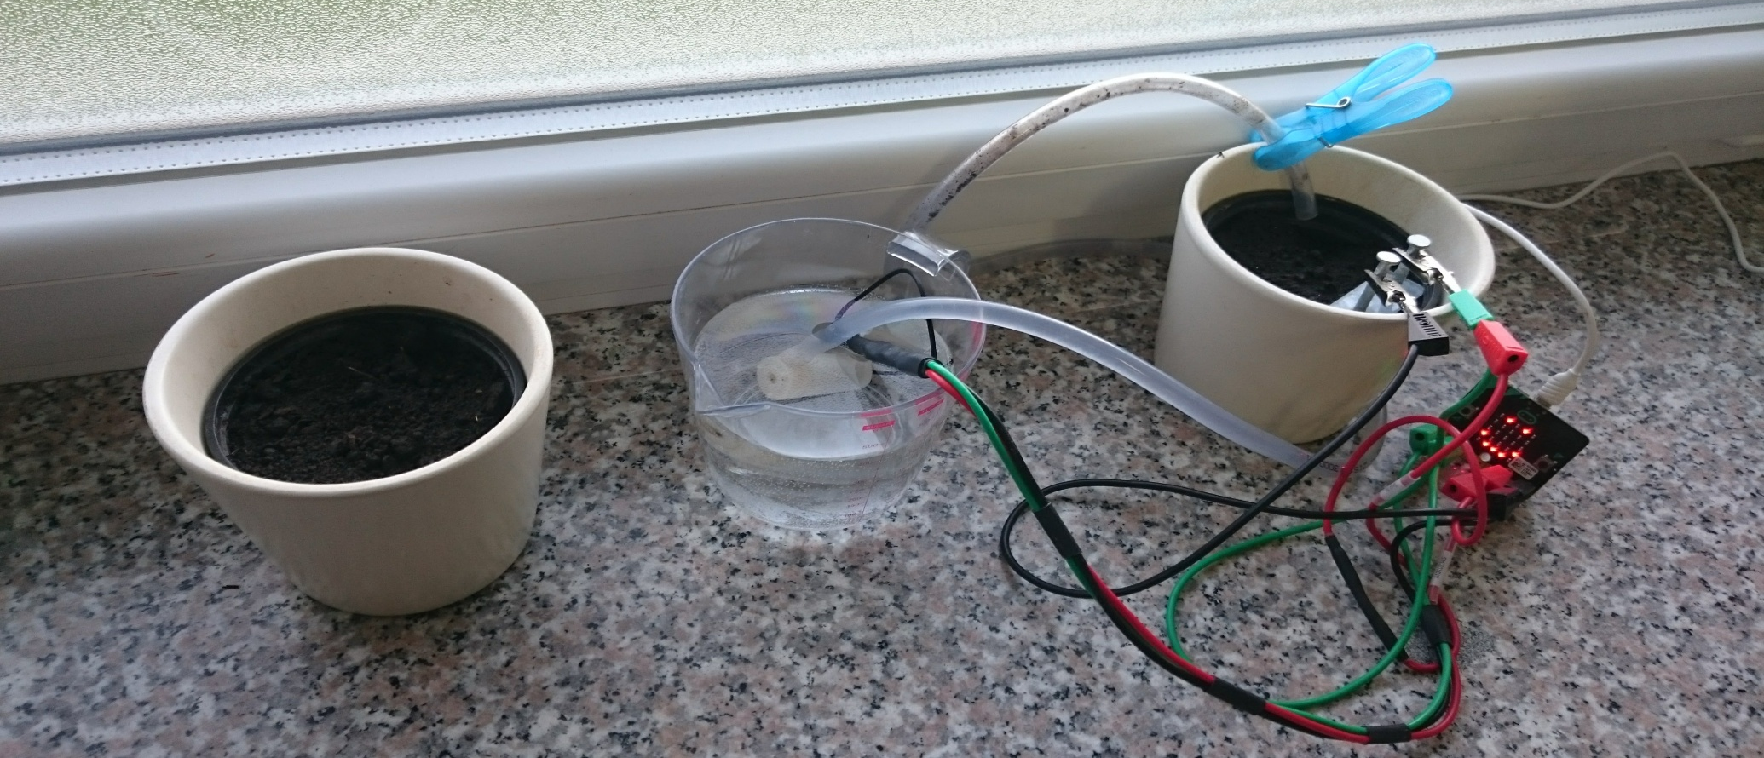
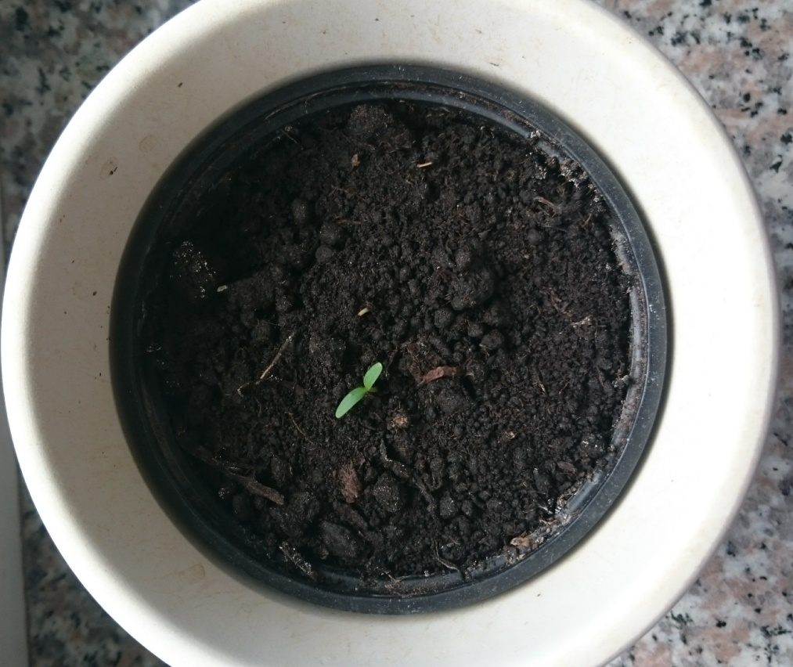
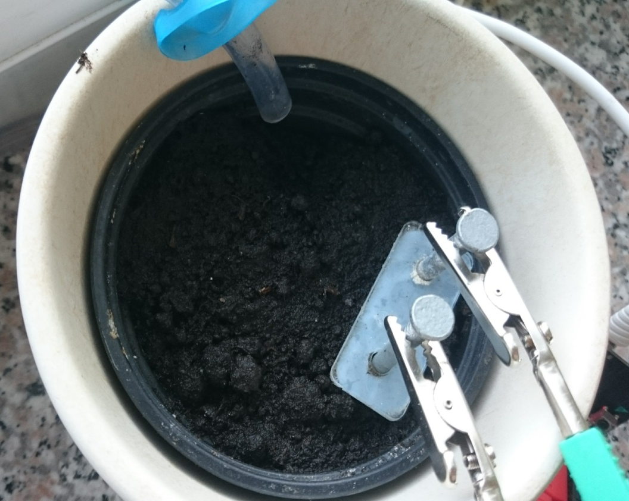
Novi pokušaj uzgoja biljke uz pomoć micro: bita
OŠ prof. Filipa Lukasa,
Kaštel Stari

Slide 21
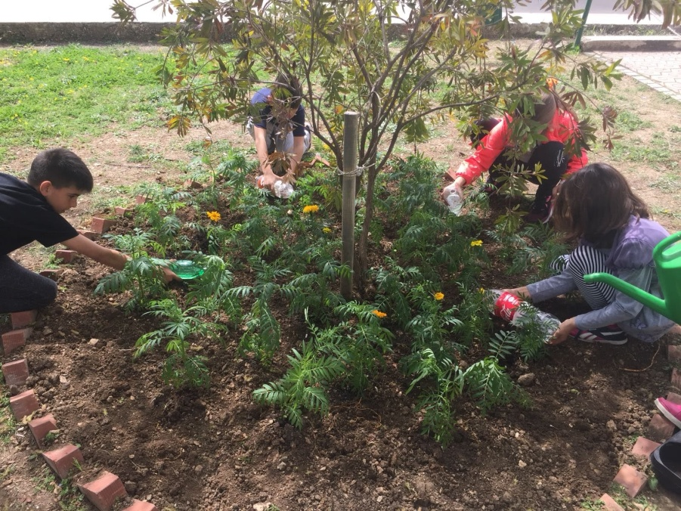
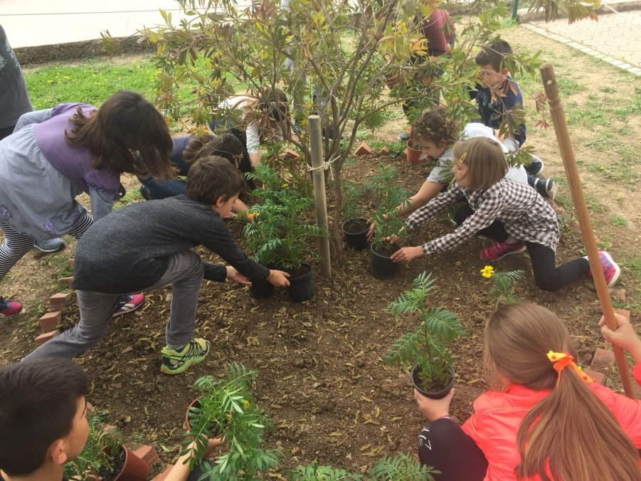
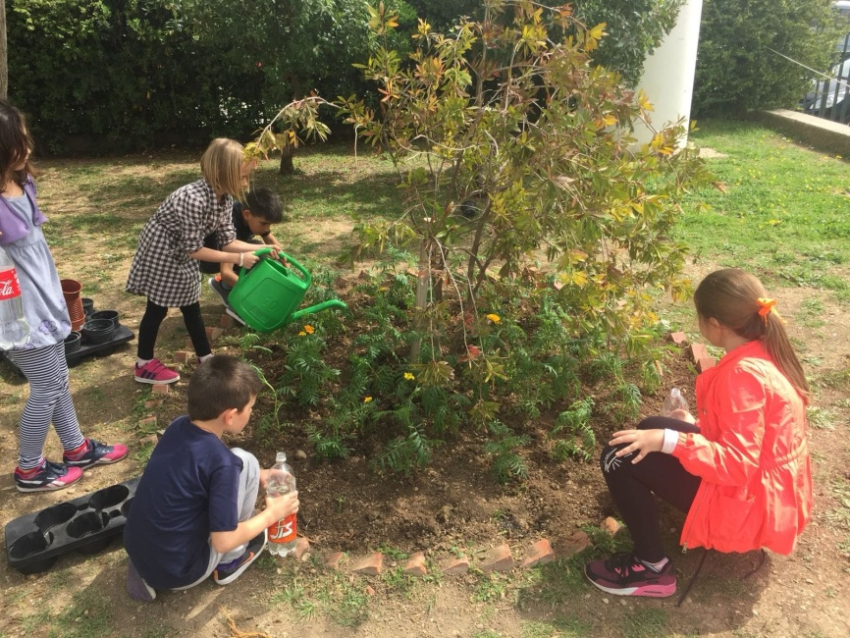
5. SADNJA BILJAKA U ŠKOLSKOM DVORIŠTU
OŠ prof. Filipa Lukasa,
Kaštel Stari
Naše sadnice su narasle
te smo ih zasadili u školsko dvorište da krase
školski okoliš.

Slide 22
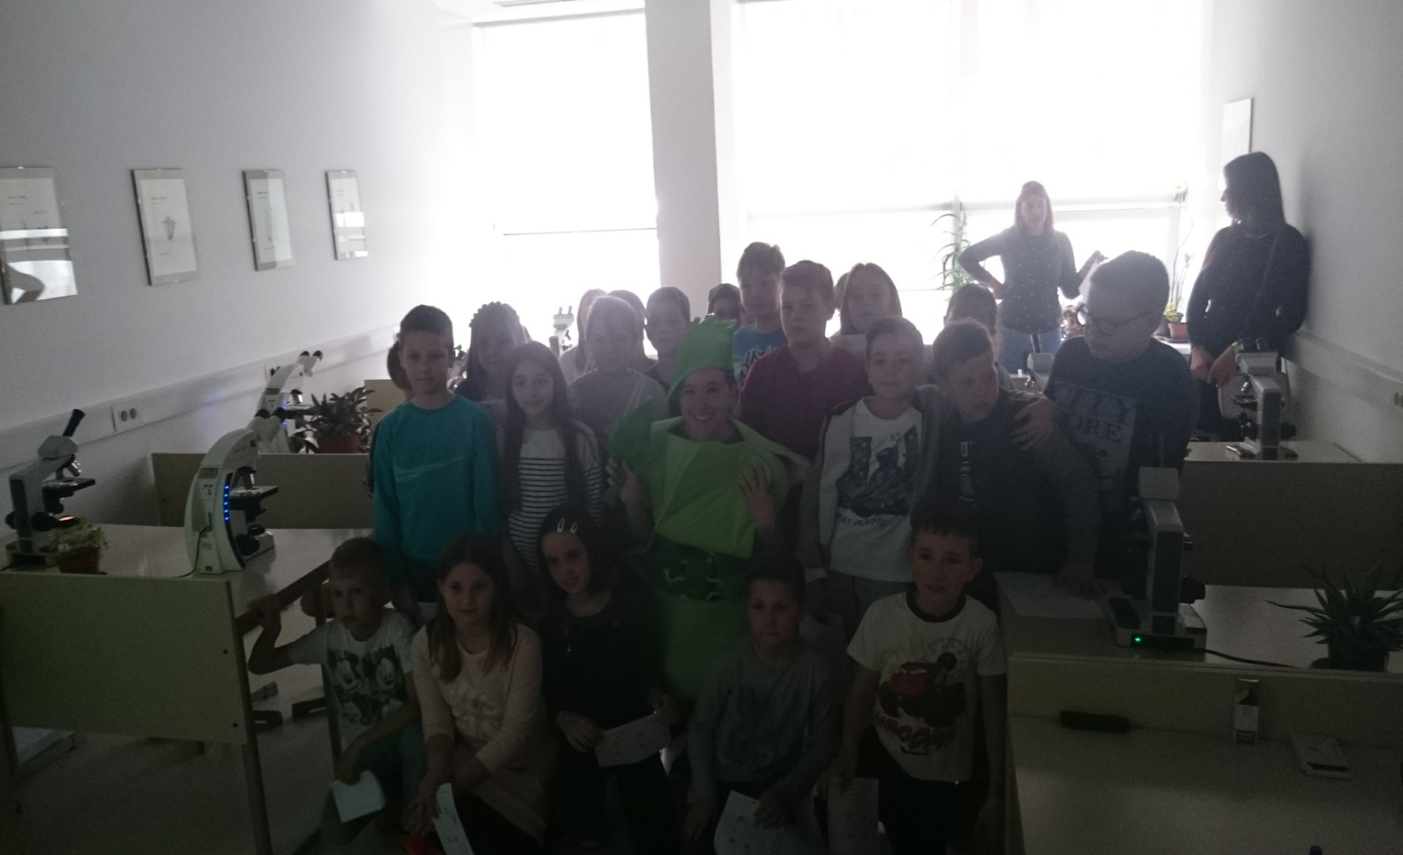
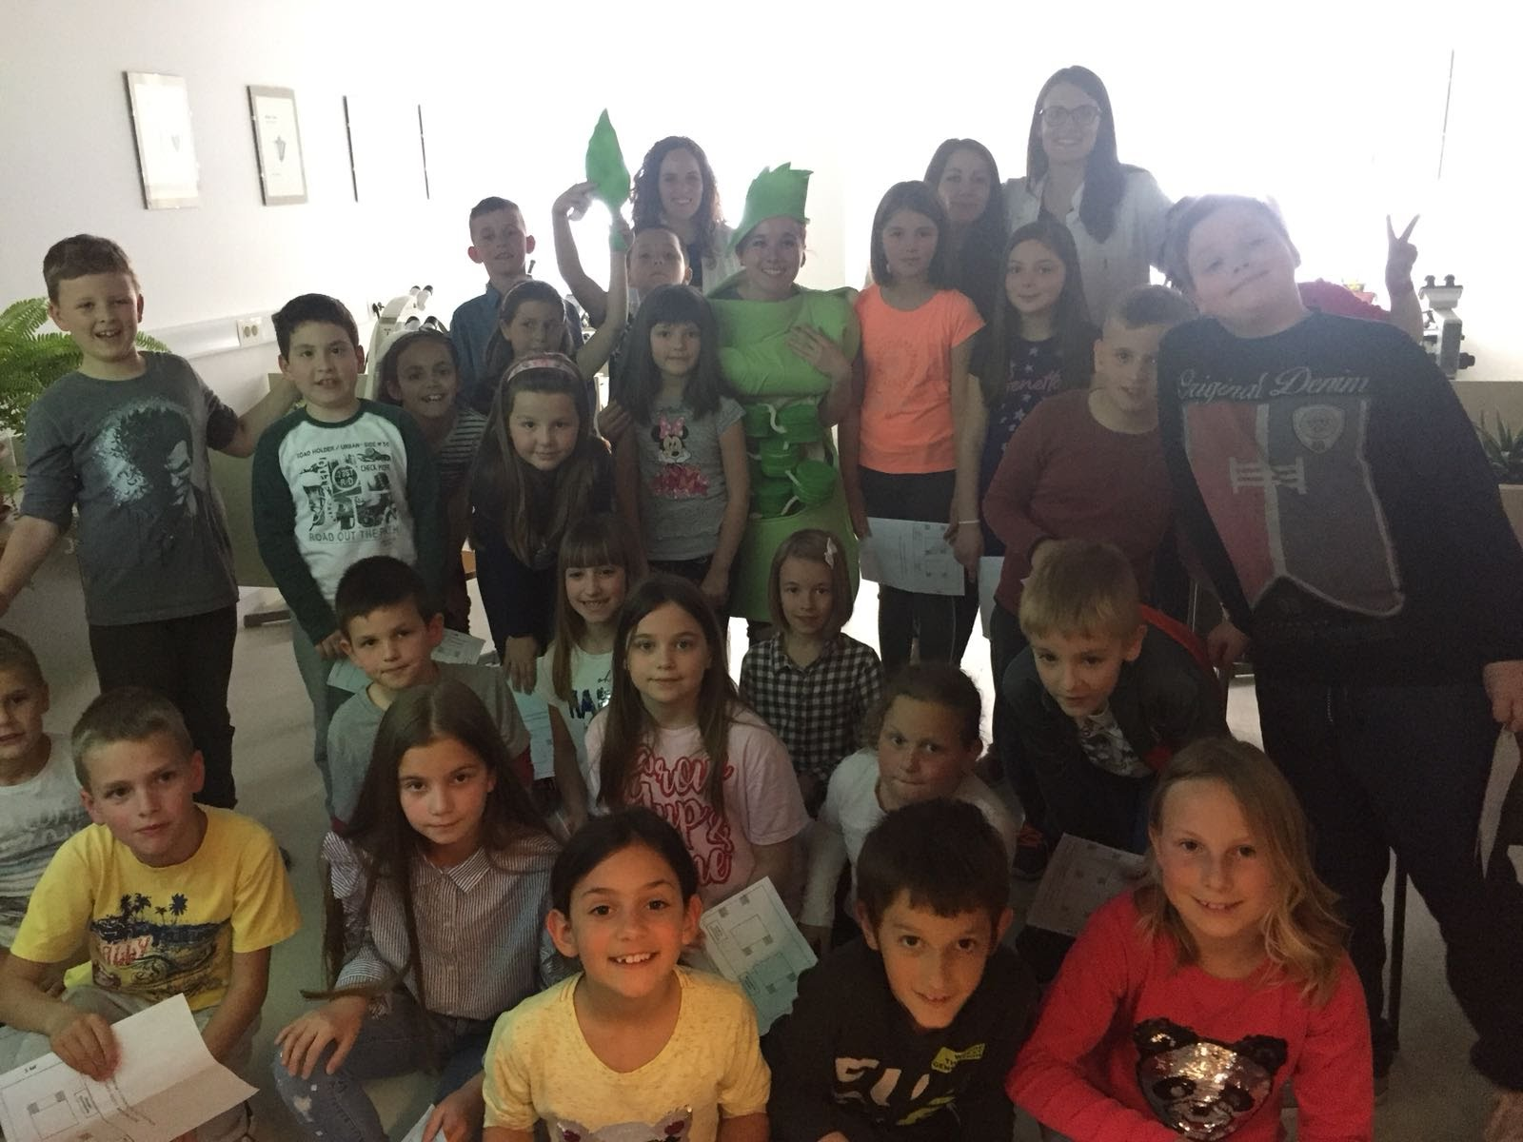
Festival znanosti
OŠ prof. Filipa Lukasa,
Kaštel Stari
Naše iskustvo potkrijepili smo stečenim znanjem, a sve to uokvirili sudjelovanjem na radionici PrirodosLOVAC na PMF-u u Splitu u sklopu Festivala Znanosti.

Slide 23
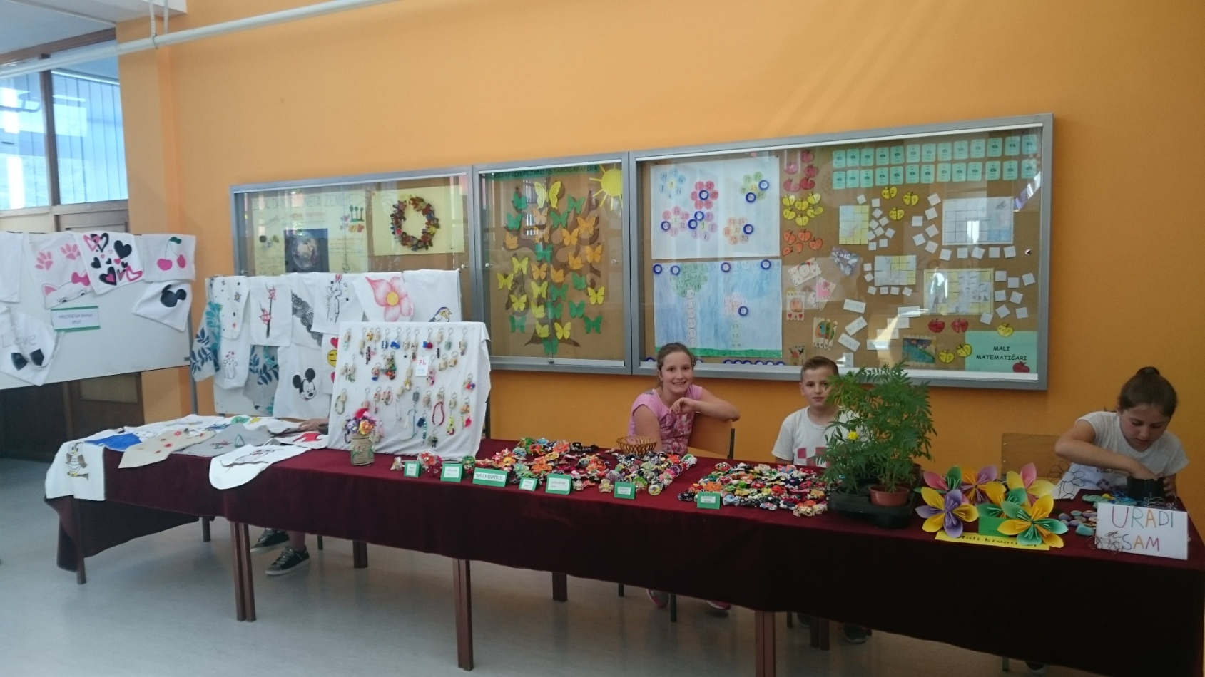
Uzgojenim sadnicama sudjelovali smo i na humanitarnoj prodajnoj izložbi na Danima otvorenih vrata naše škole.
OŠ prof. Filipa Lukasa,
Kaštel Stari

Slide 24
OŠ prof. Filipa Lukasa,
Kaštel Stari
Ne odustajemo!
Micro:bit je i dalje u akciji,
a naše vrijedne, male ruke oplemenit će još poneki kutak
Lijepe naše.
Prezentaciju izradile učiteljice Suzana Bralić i Dragana Kasalo

